Slide 1
HISTORICKÝ VÝVOJ PÉČE O OSOBY S NKS
OSOBNOSTI LOGOPEDIE
Vypracovaly: Bosáková Tereza, Knetlová Pavla, Kučerová Ema,
Soldánová Markéta, Sychrovská Karolína, Večeřová Zuzana

Slide 2

RŮZNÉ POHLEDY NA LOGOPEDII
REGIONÁLNÍ
PARTIKULÁRNÍ
GLOBÁLNÍ

Slide 3


Dvě základní linie logopedie
FILOZOFICKÁ
BIOLOGICKÁ
jazykověda
rétorika
psychologie
pedagogika
speciální pedagogika
  filosofové - fonetická stránka řeči
  pedagogové – obsahová a formální stránka řeči
ORL
foniatrie
neurologie
pediatrie
plastická chirurgie atd.
  lékaři – fyziologie a patologie řeči, léčebné metody
Logopedie = meziobor

Slide 4
dle Lechty
fyziologie hlasu a sluchu
snahy nalézt metody terapie koktavosti
popisy patologie a léčby nemocí nosu, rtů, krku, jazyka a úst
postupy, jak naučit neslyšící mluvit
zbožné uctívání komunikační schopnosti
zaklínání, přísahy, obřady
vznik písma
vědecká pojednání o NKS
ojedinělé pokusy o zavedení systematické péče o osoby s NKS
systematizace jazyka a kultivaci řeči
první písemné záznamy o existenci osob s NKS
Cicero - vypracování „pravidel“
7.etapa
6.etapa
5.etapa
logopedie jako samostatný vědní obor
se systém vzdělávání logopedů
odborné organizace
rozšíření integrované a inkluzivní péče
1970 - Česká logopedická společnost jako zájmová organizace
4.etapa
3.etapa
vytvořeny monografie, učebnice, časopisy o problematice osob s NKS (převážně německy)
položení vědeckých základů logopedie
2.etapa
počátky organizované péče o osoby s NKS
první ústavy na pomoc lidem s NKS, logopedické kurzy
1.etapa

Slide 5

HISTORICKÉ MEZNÍKY
A. Gutzmann a
H. Gutzmann - Založení prvního časopisu
J. C. Amman - Surdus loquens
vysokoškolské vzdělávání logopedů
phonascové
R. Kratochvíl –první učebnice logopedie v ČSR
Zakládající kongres IALP
zřízení Řečové kliniky na Univerzitě v Iowě
Isokrates - první použití termínu logopedie
Institut pro němé a jinými řečovými vadami postižené osoby
Mercurialis - učebnice pediatrie
4. stol.př.n.l.
1583
1692
1778
1891
1924
1926
1927

Slide 6

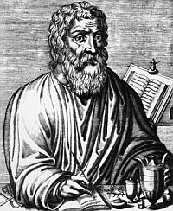
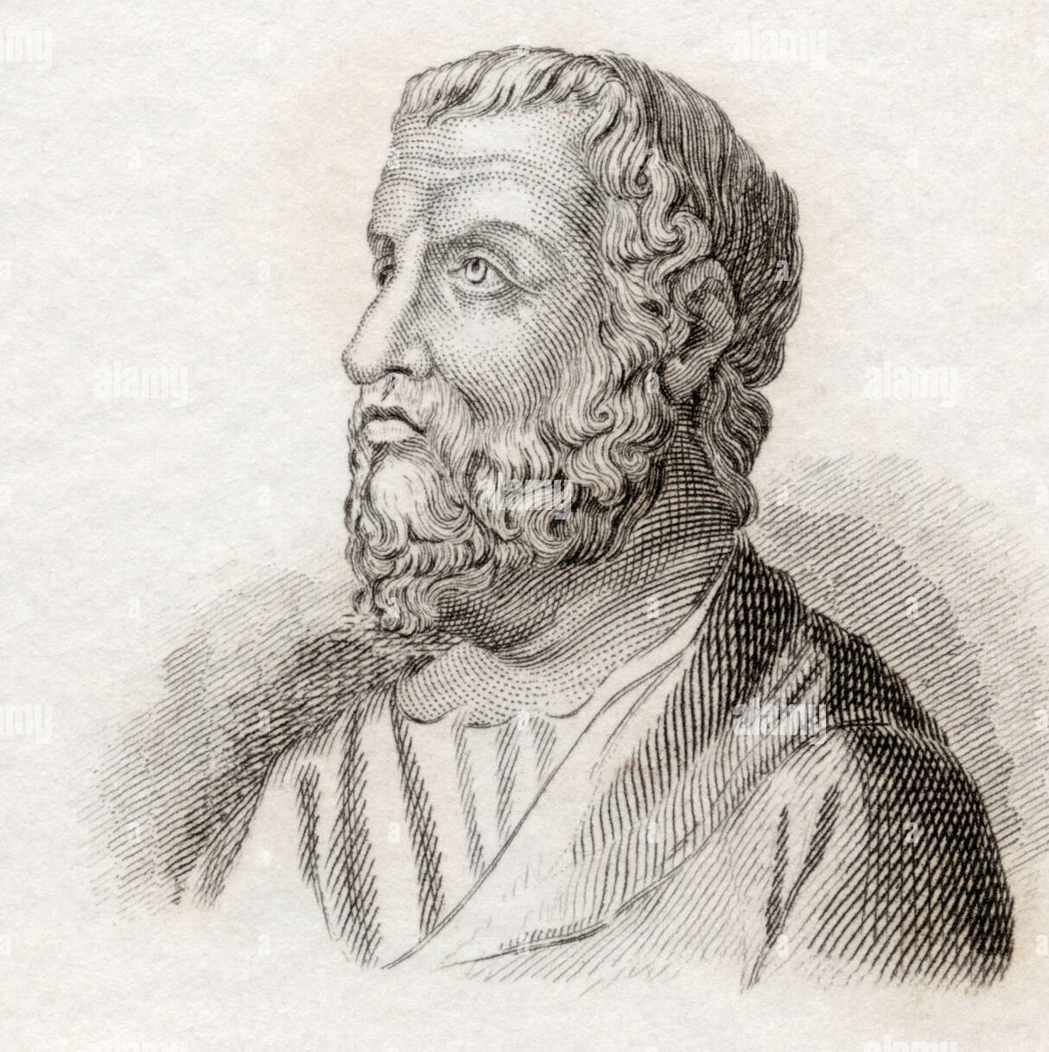
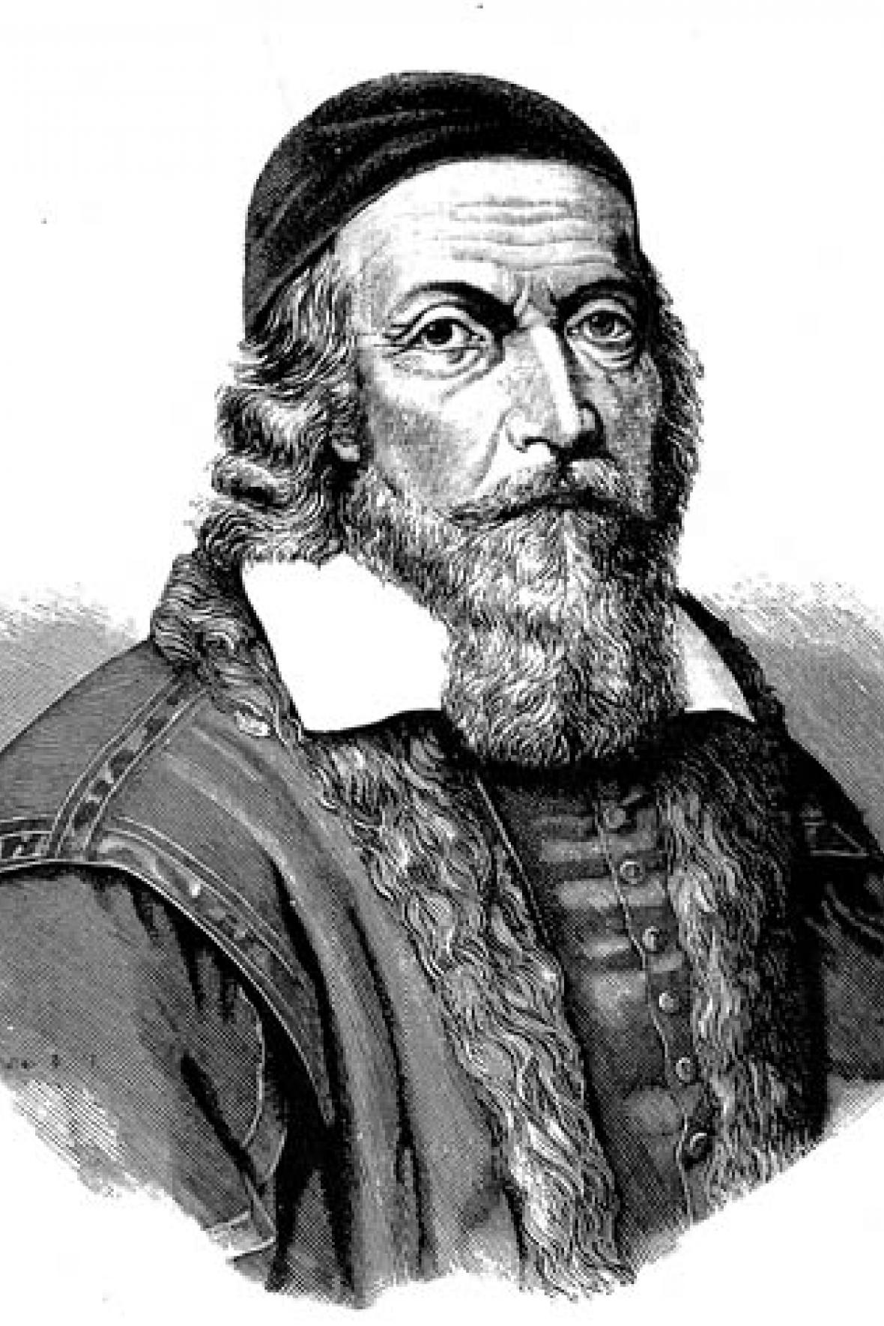
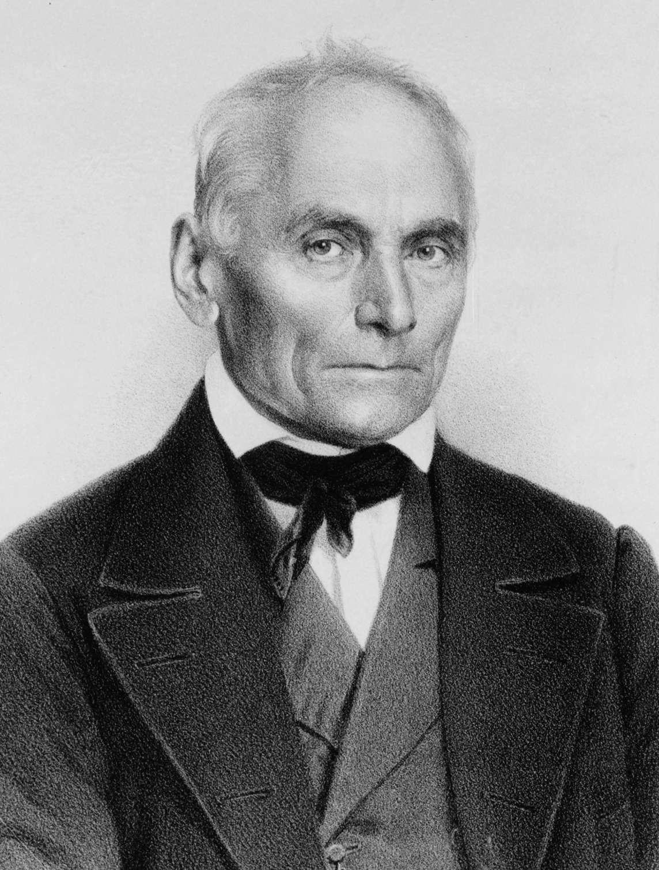
OSOBNOSTI
STARÁ DOBA
poruchy odstraňovány individuálně
bez náležitého vyšetření
mluva hlavně pro řečnictví
Hippokrates
Isokrates
J.A.Komenský
J.E.Purkyně

Slide 7

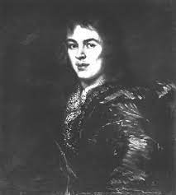
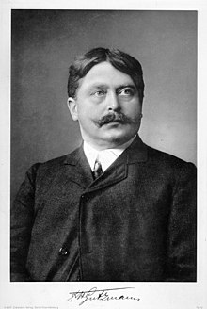
OSOBNOSTI
NOVÁ DOBA
racionalizace nápravy
-> použití objektivních vyšetřovacích metod
spolupráce odborníků
prolínání dvou linií
Osobnosti medicíny:
- především výzkum patologie řeči a sluchu
* J.C. Amman – otec logopedie
- vytvořil druhy NKS
* Gutzmann – zásluhy na vytvoření samostatného oboru pro léčení řečových vad
* Z. Janke – věnoval se koktavým
- díla: O vzniku koktavosti, Vady řeči a jak se jich chrániti
J.C. Amman
Gutzmann

Slide 8
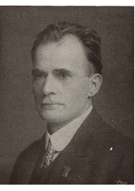
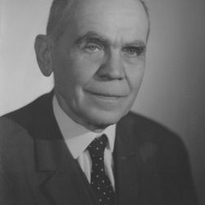
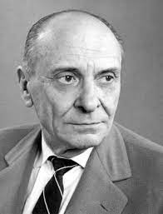
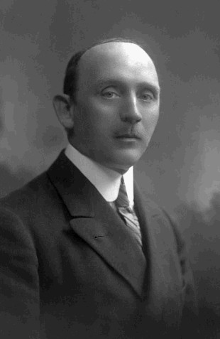
OSOBNOSTI
Osobnosti společenských věd:
- zájem o řeč se rozdělil mezi fonetiku, psychologii a pedagogiku
* J. Chlumský – zakladatel české fonetiky
* B. Hála – přispěl vzděláváním logopedických pracovníků
- se Sovákem dílo: Hlas, řeč, sluch
* K. Ohnesorg – zabýval se vývojem řeči po stránce fonetické
* O. Chlup – podnět k rozvoji vysokoškolské logopedii
- řeč = prostředek morálního vývoje
* Jan Mücke – ředitel soukromého ústavu pro hluchoněmé
Josef Chlumský
Bohuslav Hála
Otokar Chlup
Karel Ohnesorg

Slide 9
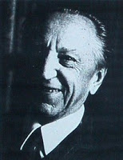


Miloš Sovák
považován za zakladatele speciální pedagogiky a logopedie u nás
na UK založil ústav pro defektologii
zasloužil se o rozvoj terénní péče pro osoby s vadami řeči a sluchu
s kolektivem publikoval učebnici Logopedie a knihu Úvod do logopedie
dohromady publikoval více než 240 prací
členem Světové federace neslyšících

Slide 10

VÝZNAMNÉ UDÁLOSTI
40. léta 20. století -nejvýznamnější období pro logopedii
základem:
* Prošek – odbornělékařské služby –žáci vyšetřováni ve školách či ambulancích
- 1928 – v Praze – terénní pracovnice – vyhledávaly děti s vadami řeči
- 1946 – Logopedický ústav hlavního města Prahy – pod vedením Sováka
Školní
zařízení
Zdravotní
zařízení
+

Slide 11

LOGOPEDICKÝ ÚSTAV HLAVNÍHO MĚSTA PRAHY
Pražský logopedický sbor
Logopedická péče
Logopedické kurzy
v rámci logopedického ústavu
40 učitelů provádějící logopedické kurzy
vypravována pracovníky z ústavu
přenesena do všech krajů
pro učitele MŠ a ZŠ

Slide 12
Zdroje:
KLENKOVÁ, Jiřina. Logopedie: narušení komunikační schopnosti, logopedická prevence, logopedická intervence v ČR, příklady z praxe. Praha: Grada, 2006. Pedagogika (Grada). ISBN 978-80-247-1110-2.
ŠKODOVÁ, Eva a Ivan JEDLIČKA. Klinická logopedie. 2., aktualiz. vyd. Praha: Portál, 2007. ISBN 978-80-7367-340-6.
https://uss.upol.cz/wp-content/uploads/2020/03/historie-SP_Tomalova.pdf

Slide 13
Děkujeme za pozornost!

